Slide 1
JDBC&&Shapeless

Slide 2
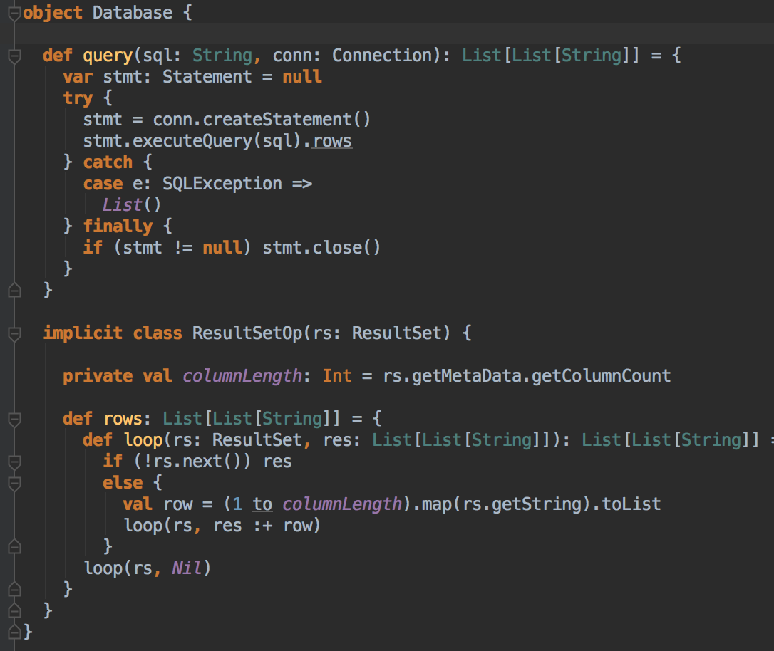
原始代码

Slide 3
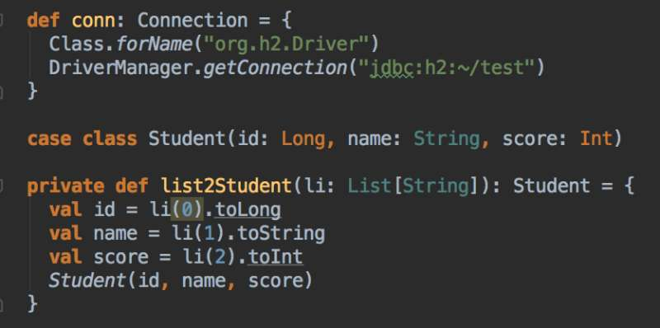
查询对象

Slide 4
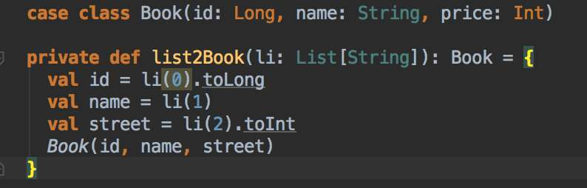
查询对象
样例类：Student
属性：id: Long, name: String, score: Int
转换函数：list2Student: List[String] => Student
样例类：Book
属性：id: Long, name: String, price: Int
转换函数：list2Book: List[String] => Book

Slide 5
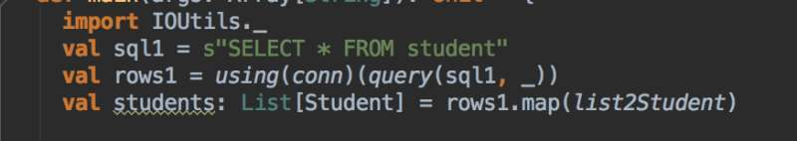
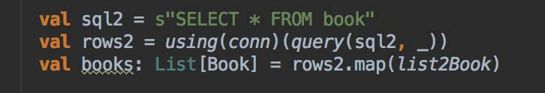
查询代码1
查询Student需要转换函数list2Student: List[String] => Student
查询Book需要转换函数list2Book: List[String] => Book
那查询Teacher需要转换函数list2Teacher: List[String] => Teacher
查询A需要转换函数list2A: List[String] => A
对于任意类型A都需要一个转换函数list2A: List[String] => A
能否省略转换函数呢？

Slide 6
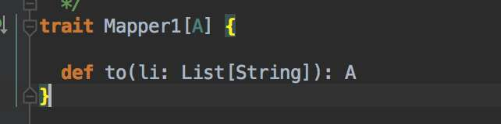
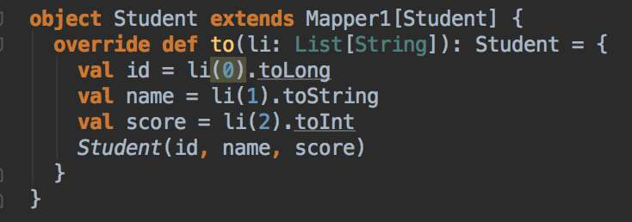
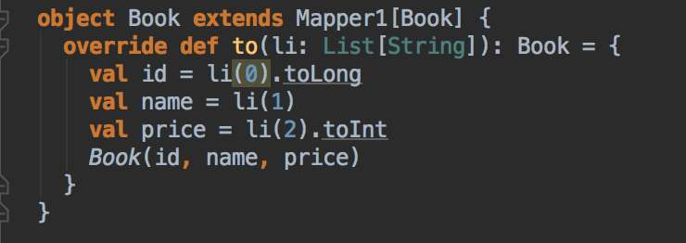
使用公共接口

Slide 7
查询代码2
无转换函数list2Student、list2Book
但是仍需要函数Student.to和Book.to来完成List[String] => A的转换
不同的是转换函数定义在类型A对应object中
Student 继承Mapper[Student]，实现to: List[String] => Student
Book继承Mapper[Book]，实现to: List[String] => Book
这样只是转换函数换了一个地方定义
还有其他的方法吗？

Slide 8
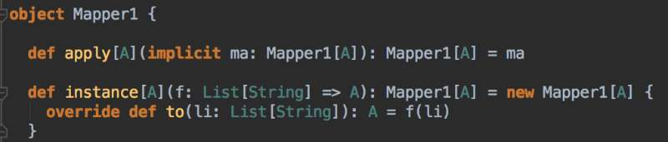
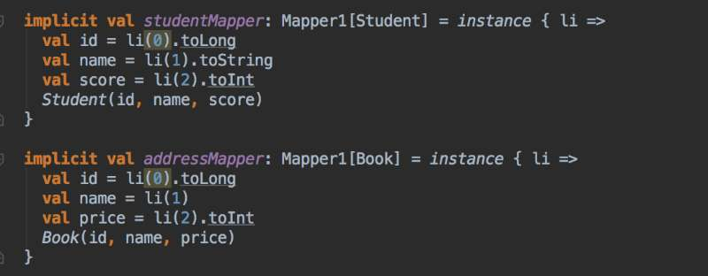
使用类型类实例

Slide 9
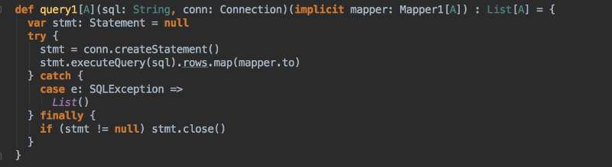
修改查询代码

Slide 10

查询代码3
在查询代码中没有使用map方法了
map方法的调用放在了query1方法中
在查询代码也没有使用to转化函数了
to转化函数的调用放在了query1方法中
实现放在对应类型类实例Mapper1[A]中
对于Student需要类型类实例Mapper1[Student]
对于Book需要类型类实例Mapper1[Book]
对于Teacher需要类型类实例Mapper1[Teacher]
对于任意类型A都需要定义对应类型类实例Mapper1[A]
问题似乎又回到了原点，能否不用针对每个类型A都定义Mapper1[A]，
或者只定义少量的Mapper1[B]，就可以转换成任意的Mapper1[A]呢？

Slide 11
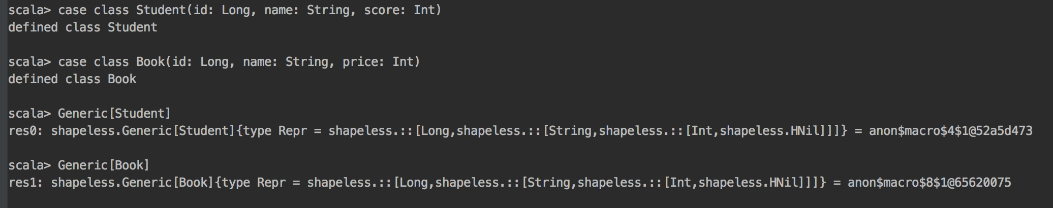
使用Shapeless
HList(heterogeneous list)
Student: Long :: String :: Int :: HNil
Book: Long :: String :: Int :: Hnil
Student和Book都可以表述为Long :: String :: Int :: HNil

Slide 12
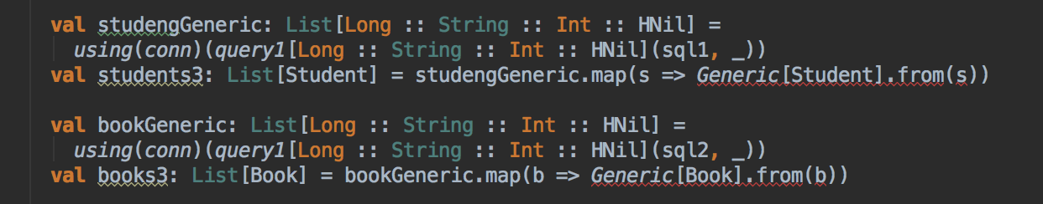
使用Shapeless
studentGeneric和bookGeneric都是List[Long :: String :: Int :: HNil]，而List[Long :: String :: Int :: HNil]可以转化成List[Student]，也可以转化成List[Book]。
那么只需要提供一个Mapper[Long :: String :: Int :: HNil]实例，而不用分别提供Mapper[Student]和Mapper[Book]实例。
这样处理确实减少了重复代码，但是假如我们映射的对象为：
case class Teacher(id: Long, name: String, onHoliday: Boolean)
那么我们还需要提供Mapper[Long :: String :: Boolean]
还有更通用的方法吗？

Slide 13
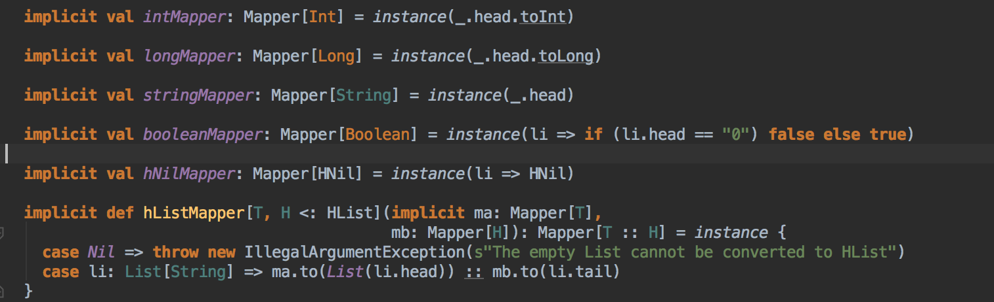
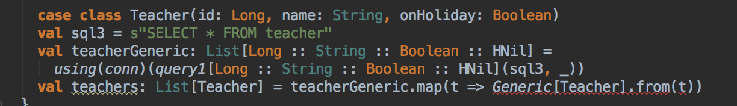
使用Shapeless

Slide 14
使用Shapeless
Mapper[Long :: String :: Boolean :: HNil] =>
hListMapper[Long :: String :: Boolean :: HNil] =>
hListMapper(Mapper[Long], Mapper[String :: Boolean :: HNil]) =>
hListMapper(Mapper[Long],
hListMapper(Mapper[String], Mapper[Boolean :: HNil])) =>
hlistMapper(Mapper[Long],
hListMapper(Mapper[String],
hListMapper(Mapper[Boolean], Mapper[HNil])))
其中:Mapper[Long]、Mapper[String]、Mapper[Boolean]、Mapper[HNil]
在代码中都已经提供。
目前看来我们只需要提供基本类型T的Mapper[T]，以及Hlist类型[T, H <: HList]的Mapper[T :: H]就好了，这样代码确实更加通用了。但是我们每次都是将List[String]转化成genericT，然后再将genericT通过Generic[T]的from方法转换成T，这个地方可不可以用implicit和type class来处理的，不如试一试

Slide 15
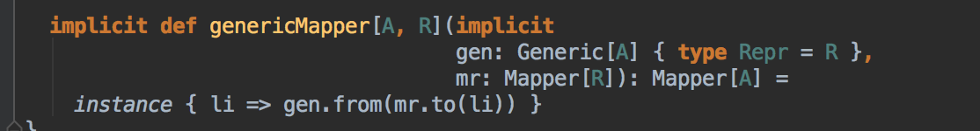
使用Shapeless
Mapper[Student] =>
genericMapper(Generic[Student], Mapper[Long :: String :: Int :: HNil])
Mapper[Student] =>
genericMapper(Generic[Book], Mapper[Long :: String :: Int :: HNil])
Mapper[Long :: String :: Int :: HNil] =>
Mapper[Long] Mapper[String] Mapper[Int] Mapper[HNil]
至此不用为专门提供无限的类型Mapper[Student]，Mapper[Book]，Mapper[Teacher]…只需要提供有限类型Mapper[Long]，Mapper[Int]，Mapper[String]，Mapper[Boolean]，Mapper[HNil]，HListMapper和GenericMapper。

Slide 16
总结
implicit val tTC[T]: TC[T] +
Implicit val hNilTC [HNil]: TC[HNil] +
Implicit def TC[T, H <: HList]: TC[T :: H] +
Implicit def genericTC[A, R]: TC[A]
上面的代码讲解的都是如何将List[String]转化成T，那ResetSet该如何转化成T？遇到Option[T]又是如何处理的？
参考https://github.com/zdx1989/scala-jdbc

